Slide 1
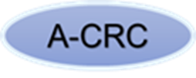
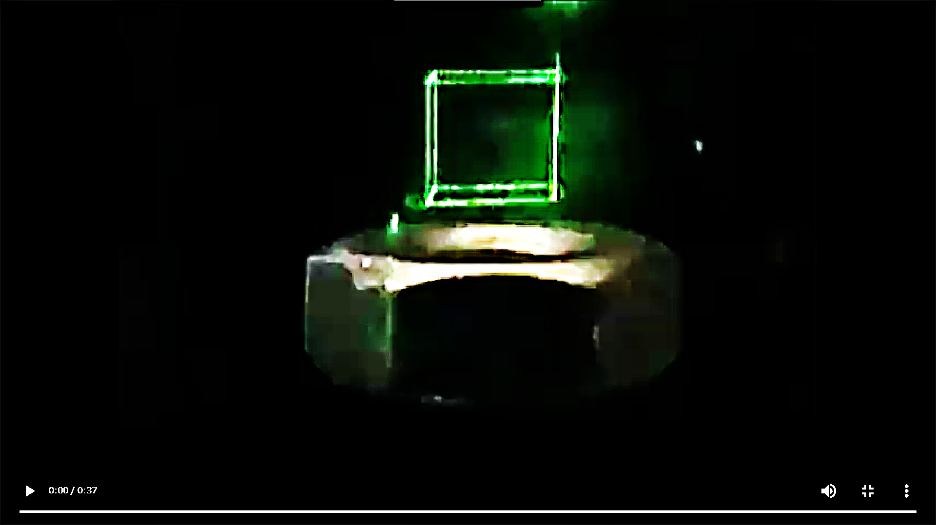
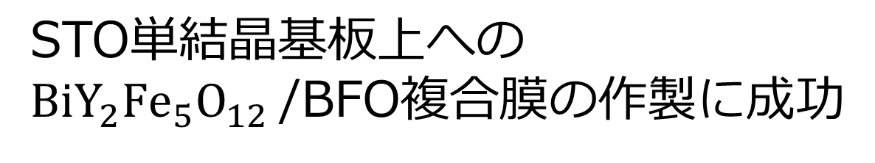

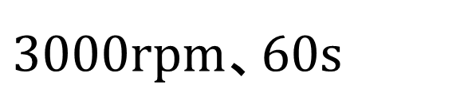
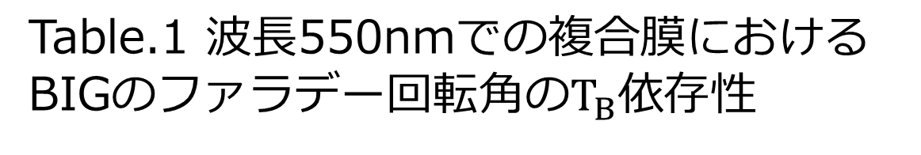
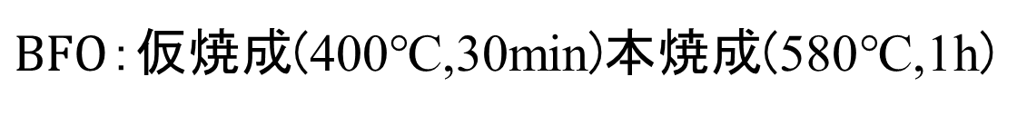
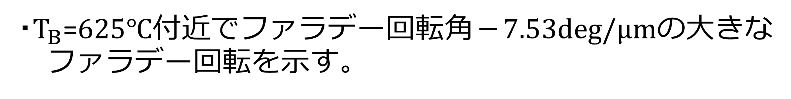

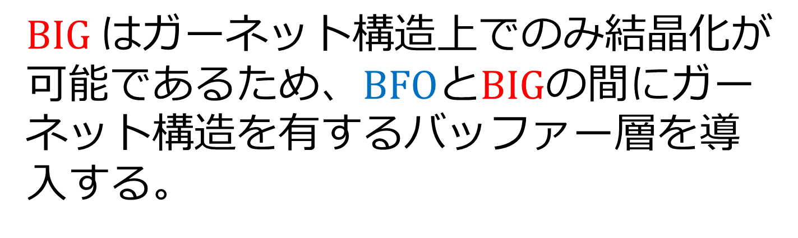
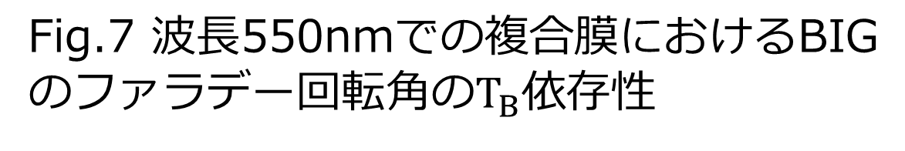


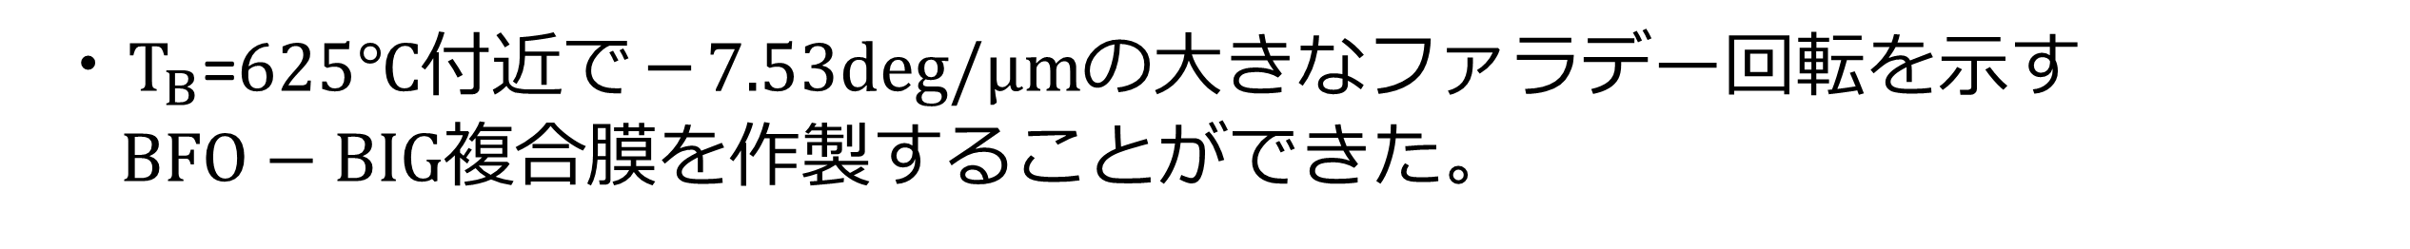
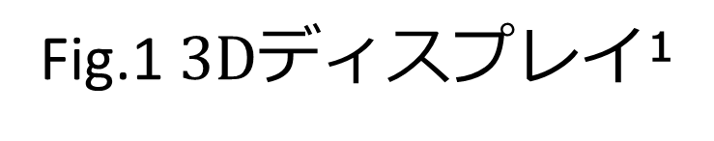

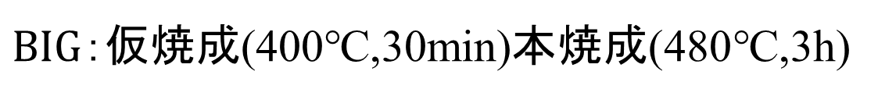
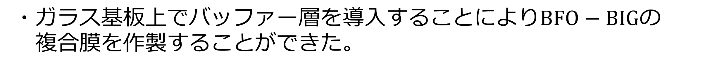




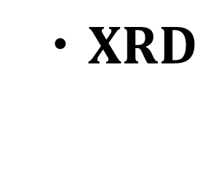
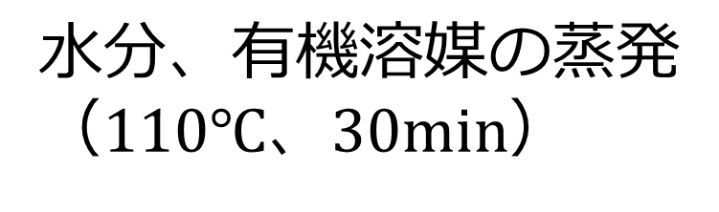
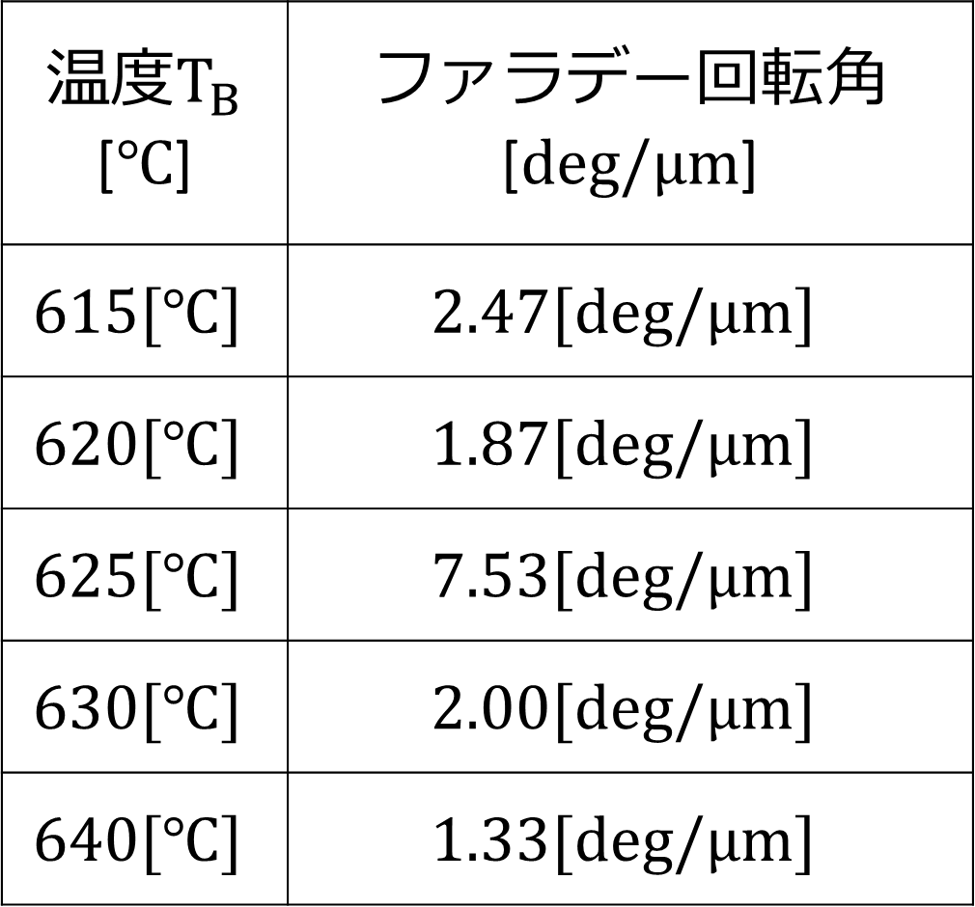
有機金属分解法によるビスマス鉄系強誘電－強磁性複合体の合成と評価
古賀元, 安達信泰 （名古屋工業大学）
はじめに
実験結果
・研究背景
磁気光学効果を利用した磁気光学空間光変調器
XRD(バッファー層の結晶化温度$610～650℃$の比較)
光のスイッチングスピードが速い
という特徴から3Dディスプレイなど
で応用が期待されている。
Fig.1$3D$ディスプレイ¹
磁気光学空間光変調器はファラデー効果と磁歪効果の利用
Magnetizition
Magnetic garnet film
Eternal field
Magnetostriction
Piezoelectric film
Stress(Voltage is applied to under layer)
Fig.2 圧電膜と磁性ガーネット薄膜との応答の概略図¹
Faraday effect
ON
OFF
Fig.5 $BFO/BNGIG/BIG$複合膜のXRDパターン(each 5 times coat)
・$BFO$による回折ピークと$BIG$、$BNGIG$による回折ピークが確認できる。
・ $T_{B}=625℃$までは$BFO$の回折ピークが確認できる。
・ $T_{B}$ $=630℃$以上になると$BFO$は分解する。
Magnetizition
Polarization plate
Pressure
ファラデー回転、光透過率(バッファー層の結晶化温度625℃の比較)
Fig.3 複合膜を用いた光変調の原理¹
同じ元素で構成されるモノリシック構造の複合膜に着目した。
磁性ガーネット${Bi}_{3}{Fe}_{5}O_{12}$(以降$BIG$)と強誘電性を示す$BiFeO_{3}$(以降$BFO$)
の高い透過率を示す複合膜
・先行研究
STO単結晶基板、ガラス基板上への$BFO$の作製
STO単結晶基板およびガラス基板上へのBFOの作製に成功
$$BFO$$
$$BFO$$
$STO$単結晶基板
ガラス基板
BFOの誘電性
STO単結晶基板 < ガラス基板
Fig.6 $T_{B}=$625℃のBIG結晶化前後のファラデー回転(実線)およびBIG結晶化後の透過率(破線)
STO単結晶基板上への${BiY}_{2}{Fe}_{5}O_{12}$/ $BFO$複合膜の作製
【ファラデー回転】
$${BiY}_{2}{Fe}_{5}O_{12}$$
STO単結晶基板上への
${BiY}_{2}{Fe}_{5}O_{12}$/BFO複合膜の作製に成功
・BIG結晶化後は500~900nm付近でビスマス置換型ガーネット特有の
回転を示した。
$$BFO$$
【透過率】
$STO$単結晶基板
・900～600nm付近までは高い光透過性を示し、600nm以下では光吸収が
大きくなる。
1,西村一寛， 井上光輝 ,磁気光学効果を用いた空間光変調器-,日本応用磁気学会誌 26(5),
729-737, 2002
目的
【本研究の目的】ガラス基板上への$BIG$/$BFO$複合膜の作製
ファラデー回転の変化(バッファー層の結晶化温度610～650℃の比較)
$$BIG$$
$BIG$はガーネット構造上でのみ結晶化が
可能であるため、$BFO$と$BIG$の間にガーネット構造を有するバッファー層を導入する。
Table.1 波長550nmでの複合膜におけるBIGのファラデー回転角の$T_{B}$依存性
バッファー層
温度$T_{B}$ [$℃$] | ファラデー回転角[$deg/μm$]
$$615[℃]$$ | $$2.47[deg/μm]$$
$$620[℃]$$ | $$1.87[deg/μm]$$
$$625[℃]$$ | $$7.53[deg/μm]$$
$$630[℃]$$ | $$2.00[deg/μm]$$
$$640[℃]$$ | $$1.33[deg/μm]$$
$$BFO$$
ガラス基板
実験方法
・試料作製の詳細
$BIG$：仮焼成(400℃,30min)本焼成(480℃,3h)
$Bi{Nd}_{2}{Fe}_{4}GaO_{12}$(以降$BNGIG$)：仮焼成(400℃,30min)本焼成($T_{B}=610\sim 650℃$,3h)
$BFO：$仮焼成(400℃,30min)本焼成(580℃,1h)
ガラス基板(コーニング社製、イーグルXG)
※$T_{B}$：$BNGIG$(バッファー層)の結晶化温度
・スピンコートの操作手順
Fig.7 波長550nmでの複合膜におけるBIG
のファラデー回転角の$T_{B}$依存性
MOD溶液の調合
・$T_{B}$=$625℃$付近でファラデー回転角$－7.53deg/μm$の大きな
ファラデー回転を示す。
スピンコート
$3000rpm$、$60s$
・評価方法
結論
数回
繰り返す
乾燥
水分、有機溶媒の蒸発
（$110℃$、$30min$）
・ガラス基板上でバッファー層を導入することにより$BFO−BIG$の
複合膜を作製することができた。
仮焼成
有機金属の分解・除去
・$XRD$
本焼成
結晶化
・ファラデー回転
・$T_{B}$=$625℃$付近で$－7.53deg/μm$の大きなファラデー回転を示す
$BFO−BIG$複合膜を作製することができた。
Fig.4 成膜手順のフローチャート
・透過率

